Slide 1
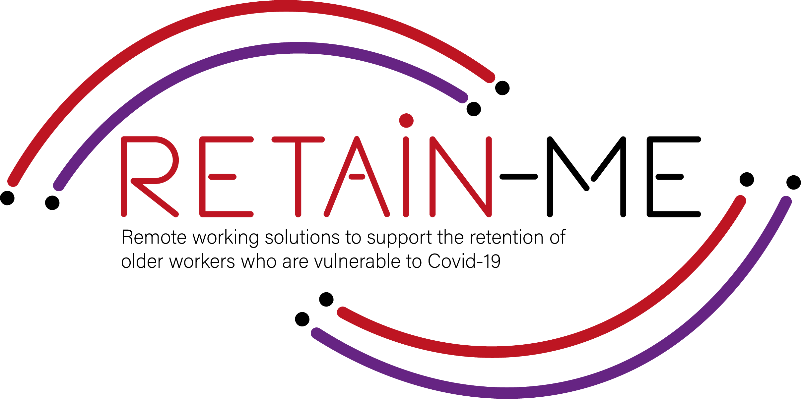
BLI MER ANPASSNINGSBAR TILL FÖRÄNDRINGAR I DISTANSARBETE

Slide 2
AKTIVITET 1
Definiera distansarbete

Slide 3
Definiera distansarbete
Vad betyder distansarbete? Kan du ge ett exempel?

Slide 4
Definiera distansarbete
När vi arbetar på distans gör vi vårt jobb på en plats utanför vår arbetsgivares officiella arbetsplats. Sådana miljöer kan vara andra kontor, en cafeteria, vårt hem, en park etc.

Slide 5
AKTIVITET 2
Fördelar med distansarbete

Slide 6
Fördelar med distansarbete
Finns det fördelar med att arbeta hemifrån? Utveckla gärna.

Slide 7
Fördelar med distansarbete
Var mer flexibel Få frihet över arbetsmiljön Öka produktiviteten och prestandanivåerna Undvik kontorspolicy Undvik trafik och folkmassor Spara pengar, minimera kostnader Tillbringa mer tid med familjen

Slide 8
AKTIVITET 3
Utmaningar med distansarbete

Slide 9
Utmaningar med distansarbete
Finns det utmaningar med att arbeta på distans? Utveckla gärna.

Slide 10
Utmaningar när det gäller att arbeta på distans
Brist på social kontakt och annat stöd, vilket leder till isolering och till och med depression Frustrationer med familjemedlemmar som också kan arbeta hemma/vara hemma Hälsoproblem/utmaningar på grund av dålig arbetsstationsinstallation Obalans mellan arbete och fritid

Slide 11
AKTIVITET 4
Hur kan man hantera utmaningar inom distansarbete?

Slide 12
Utmaningar med distansarbete
Hur kan utmaningar inom distansarbete hanteras? Namnge en utmaning och dela med oss hur du försökte hantera den.

Slide 13
Välkomna förändring
Nyckeln till distansarbete är att välkomna förändring. Förändringar är utmanande, även om de oftast är välkomna och anpassning till förändringar är en process. Från vad vi vet kan våra vanor avgöra hur vi uppfattar och reagerar på förändringar. Om vi till exempel vanligtvis tänker negativt om nya situationer eller nya människor, kommer vi att reagera på ett negativt sätt mot förändring. Intressant nog säger specialister att det bara tar 21 dagar att anpassa sig till nya förändringar och ta till sig nya vanor, så inom 21 dagar kan vi vänja oss vid förändringar.

Slide 14
Anpassning till förändringar
Erkänn att förändring sker Identifiera de positiva aspekterna Förbered dig, om möjligt Fokusera på det du kan kontrollera Var lugn och slappna av

Slide 15
Hur man lyckas arbeta hemifrån
Skapa en definierad arbetsyta för att fokusera Separera arbete från fritiden för att undvika utbrändhet Nätverka och umgås med andra för att undvika ensamhet Var respektfull för din rutin men prova också nya saker Välkomna förändring

Slide 16
"The European Commission's support for the production of this publication does not constitute an endorsement of the contents, which reflect the views only of the authors, and the Commission cannot be held responsible for any use which may be made of the information contained therein.” Project Number: 2021-1-SE01-KA220-VET-000032922

